Slide 1
Manejo Farmacológico del Asma
Prof. Dr. Gabriel S. Iraci
Prof. Titular Cat. Farmacología Aplicada I y II
Esp. en Medicina Interna y Farmacología Clínica

Slide 2
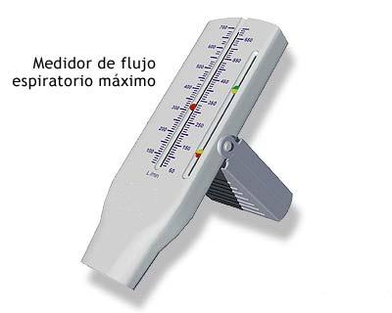
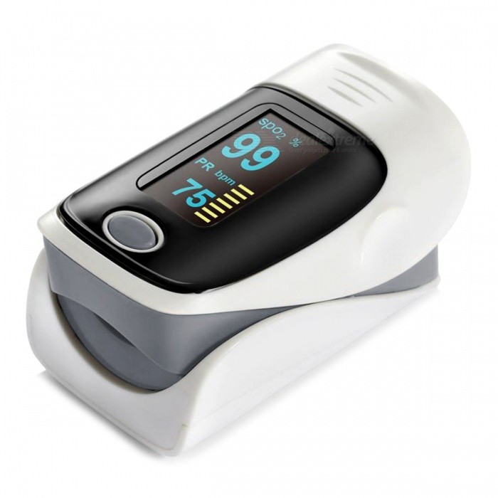
Dispositivos para evaluar al paciente
Rango 70 a 100 %
Margen error ± 4 %

Slide 3

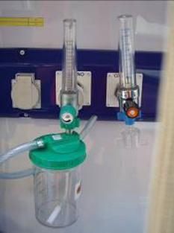
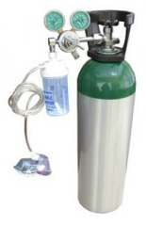
Dispositivos de administración de O2
¡¡¡EL OXÍGENO ES VERDE !!!

Slide 4
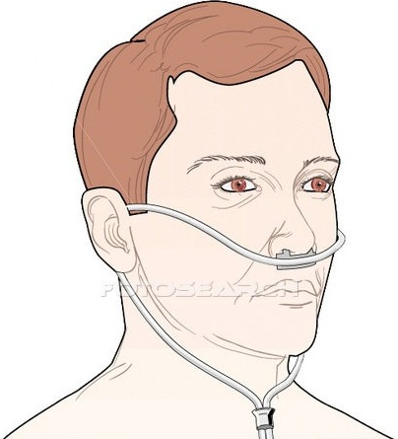
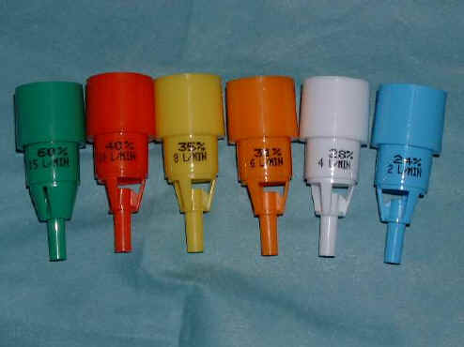
Dispositivos de administración de O2
Naricera
Reguladores de FiO2 para máscaras
Se debe ajustar el flujo de aire L/min
Fio2 hasta 0,4. Flujo 6 Lt/min
Fio2 hasta 0,24 a 0,6. Flujo 2 a 15 Lt/min

Slide 5
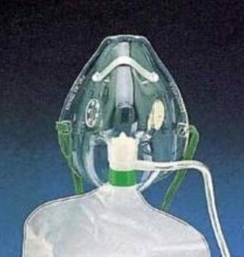
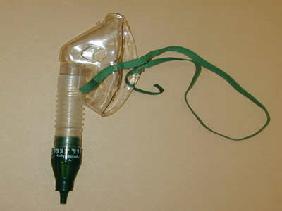
Dispositivos de administración de O2
Máscara con regulador
de FiO2
Máscara de Reinhalación
Fio2 hasta 0,24 a 0,6. Flujo 2 a 15 Lt/min
Fio2 hasta 0,9. Flujo 6 - 10 Lt/min

Slide 6
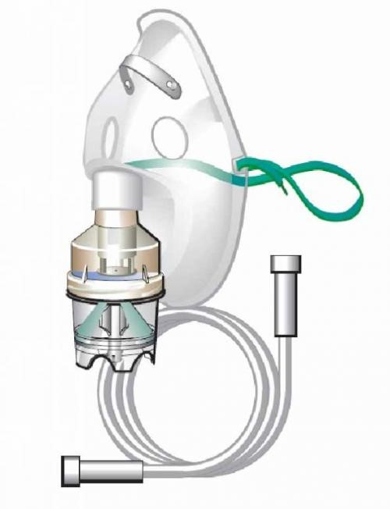
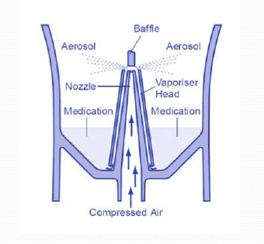
Manejo de la Exacerbación: Tratamiento
Mecanismo del nebulizador

Slide 7

Control Farmacológico del Asma
Dispositivos de Administración
Uso correcto de un MDI
Destapar el dispositivo
Agitar el dispositivo
Exhalar completamente
Ocluir con los labios
boquilla
Presionar cuando el inhalador
está en la boca y al mismo tiempo aspirar profundamente
Aguantar la respiración por 10 seg.
Respirar normalmente

Slide 8
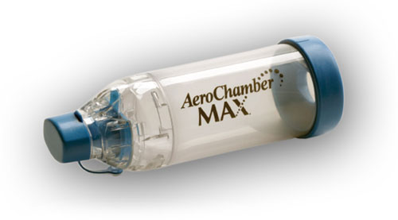
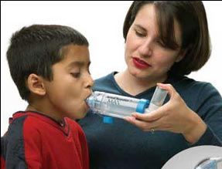
Control Farmacológico del Asma
Dispositivos de Administración

Slide 9
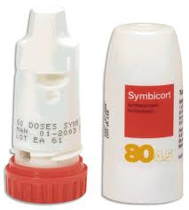
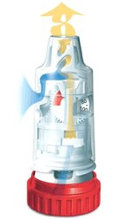
Control Farmacológico del Asma
Dispositivos de Administración
Turbohaler

Slide 10
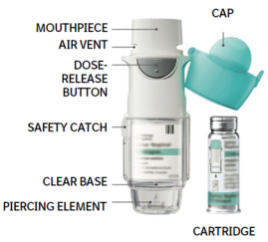
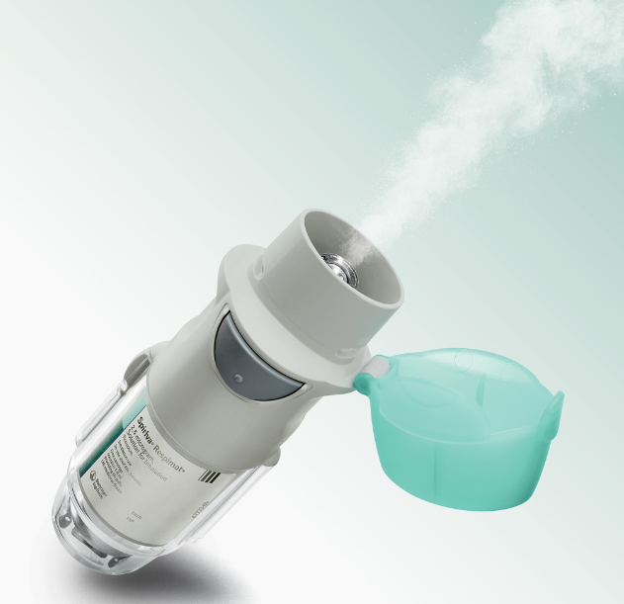
Control Farmacológico del Asma
Dispositivos de Administración
Inhalador Respimat

Slide 11
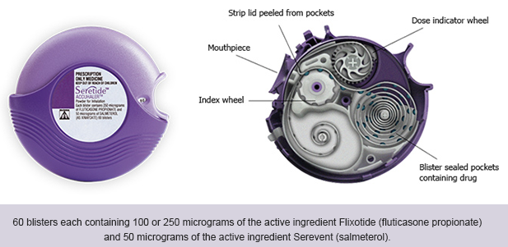
Control Farmacológico del Asma
Dispositivos de Administración
Discuss

Slide 12
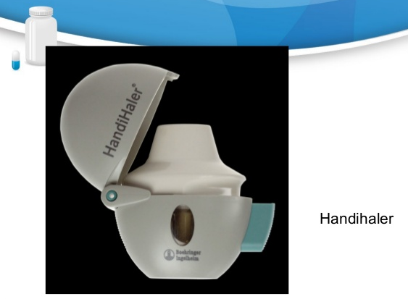
Control Farmacológico del Asma
Handi-Haler
Dispositivos de Administración

